Slide 1
BadUSB
Enrique Munoz

Slide 2
Ablauf
Thema
Ziele
Erreichte Zwischenziele
Demonstration
Pros/Contras - was lief gut, was lief schlecht
Fazit
Quellenverzeichnis-Abspann

Slide 3
Thema
BadUSB
Flipper
Login ohne Passwort etc.

Slide 4
Ziele
Ein grosses oder mehrere Scripts
Scripts realistisch
Nützlich

Slide 5
Erreichte Zwischenziele
Flipper konfigurieren
Test YouTube Script
Hauptscript entwerfen
Ohne Login einloggen

Slide 6
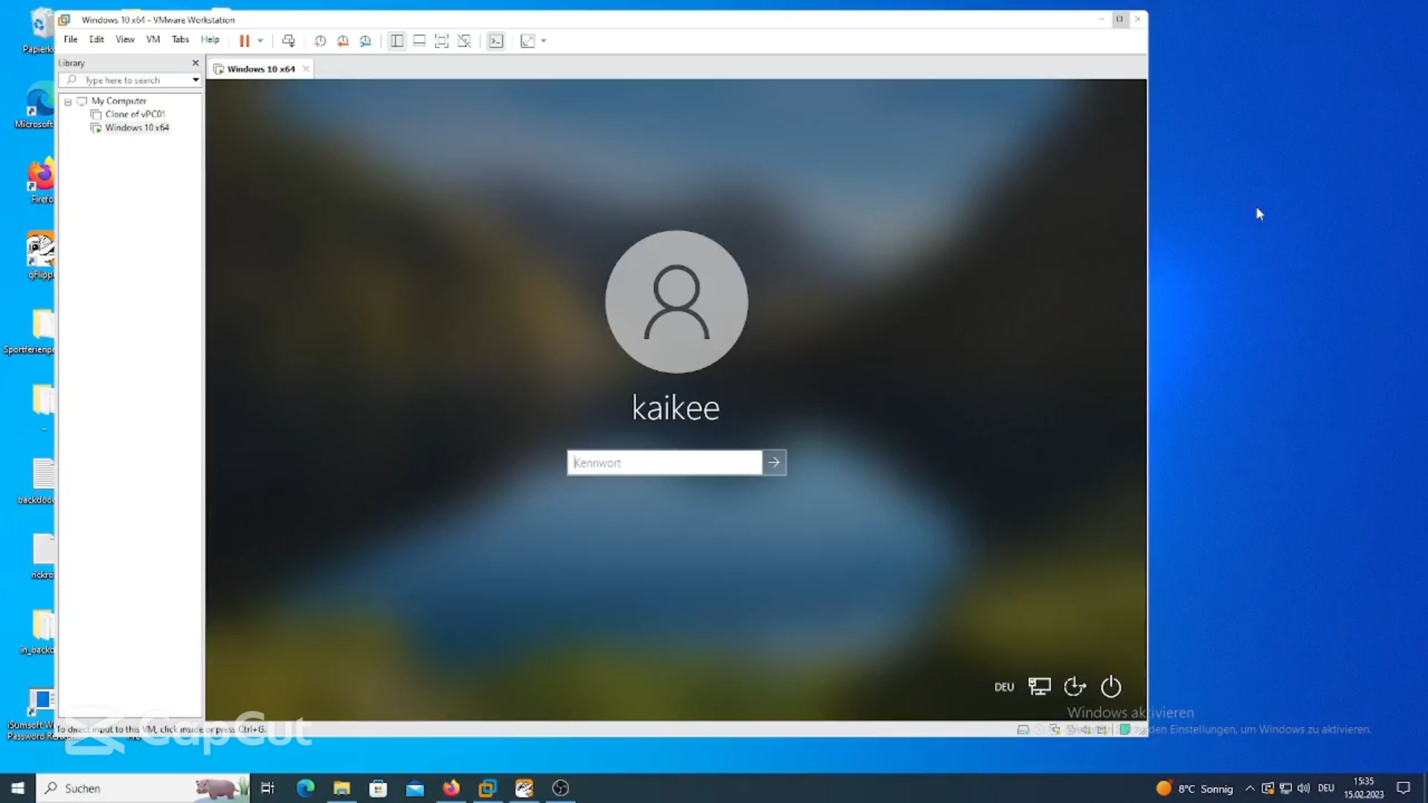
Demo

Slide 7
Pros/Contras - was lief gut, was lief schlecht
Coding Sprache
Zielsetzung
Scripts funktionsfähig
Workarounds
Maintainable Scripts

Slide 8
Fazit
Nützlich
Gelerntes
Umsetzung
Was nehme ich mit?

Slide 9
Quellen
Coding Reference
BadUSB github repo
Ohne Login in windows einloggen

Slide 10
Fragen?

